Slide 1

KỸ THUẬT PHẦN MỀM ỨNG DỤNG – ET3260
ĐỀ TÀI: THIẾT KẾ & XÂY DỰNG WEBSITE BẢN ĐỒ LỊCH SỬ VIỆT NAM
GVHD: T.S Hoàng Quang Huy
Nhóm thực hiện: Nhóm 2:
Trịnh Anh Tuấn – 202414431
Nguyễn Đức Mạnh – 202414237
Trần Đình Việt Dũng – 202414071

Slide 2
Nội dung trình bày
Giới thiệu thành viên
Giới thiệu đề tài
Timeline dự kiến
Yêu cầu hệ thống
Phân rã use case
Thu thập và phân tích yêu cầu

Slide 3
1. GIỚI THIỆU THÀNH VIÊN

Slide 4
Giới thiệu thành viên
Tên thành viên | MSSV | Nhiệm vụ | Định hướng
Nguyễn Đức Mạnh | 202414237 | Front-end, Tester, Báo cáo | Vi mạch
Trần Đình Việt Dũng | 202414071 | Back-end, System design, Báo cáo | Kỹ thuật điện tử - Kỹ thuật máy tính
Trịnh Anh Tuấn | 202414431 | BA, Slide, Báo cáo | Nhúng IOT

Slide 5
2. GIỚI THIỆU ĐỀ TÀI

Slide 6
1. Bối cảnh
Hiện trạng khó khăn
Thông tin về lịch sử Việt Nam đang nằm rải rác ở nhiều website, sách và tài liệu khác nhau.
Bản đồ lãnh thổ Việt Nam qua các thời kỳ chưa được trình bày trực quan, dễ theo dõi.
Người dùng thường phải tự tìm kiếm từng triều đại, địa danh và sự kiện lịch sử.
Một số tài liệu có nhiều thông tin nhưng cách trình bày còn khó tiếp cận với người mới học.
Khó khăn của người dùng
khó hình dung sự thay đổi lãnh thổ Việt Nam qua từng thời kỳ lịch sử.
khó tìm kiếm thông tin về một địa danh, triều đại hoặc sự kiện cụ thể.
khó liên kết bản đồ với dòng thời gian, không biết sự kiện xảy ra ở đâu và vào thời điểm nào.
mất nhiều thời gian tra cứu từ nhiều nguồn khác nhau để tổng hợp thông tin.

Slide 7
2. Mục tiêu
Mục tiêu đề tài
Xây dựng một bản đồ số mang tính tương tác cao, giúp hiển thị rõ nét các sự kiện lịch sử của Việt Nam dựa trên các mốc thời gian và vị trí địa lý tương ứng.
Cung cấp công cụ hỗ trợ người dùng tra cứu, áp dụng bộ lọc và theo dõi thông tin chi tiết của các sự kiện một cách trực quan, sinh động.
Hỗ trợ ban quản trị hệ thống các chức năng toàn diện để nhập liệu, cập nhật, kiểm duyệt và xuất bản các thông tin lịch sử một cách chính xác.
Thiết lập một nền tảng cơ sở linh hoạt, sẵn sàng cho các đợt mở rộng trong tương lai như bổ sung thêm hình ảnh, tài liệu tham khảo, các tuyến đường hành quân, vùng lãnh thổ hoặc các lớp bản đồ chuyên sâu.

Slide 8
Phân tích yêu cầu người dùng
3. Đối tượng sử dụng
Đối tượng | Mục đích sử dụng
Học sinh, sinh viên | Tra cứu sự kiện, tìm hiểu mối liên hệ giữa sự kiện lịch sử và vị trí địa lý.
Giáo viên, người thuyết trình | Dùng bản đồ để minh họa bài giảng Trình bày mạch sự kiện theo thời gian.
Người quan tâm đến lịch sử | Khám phá các sự kiện lịch sử theo địa phương, thời kỳ hoặc chủ đề.
Quản trị viên | Quản lý dữ liệu sự kiện, nguồn tư liệu, tọa độ và trạng thái xuất bản.
Website được tạo nhằm giúp người dùng dễ dàng tìm hiểu lịch sử Việt Nam thông qua bản đồ trực quan. Việc kết hợp bản đồ với các mốc thời gian, triều đại và sự kiện giúp thông tin trở nên dễ hiểu, sinh động và thuận tiện hơn cho việc học tập, tra cứu.

Slide 9
3. TIMELINE DỰ KIẾN

Slide 10
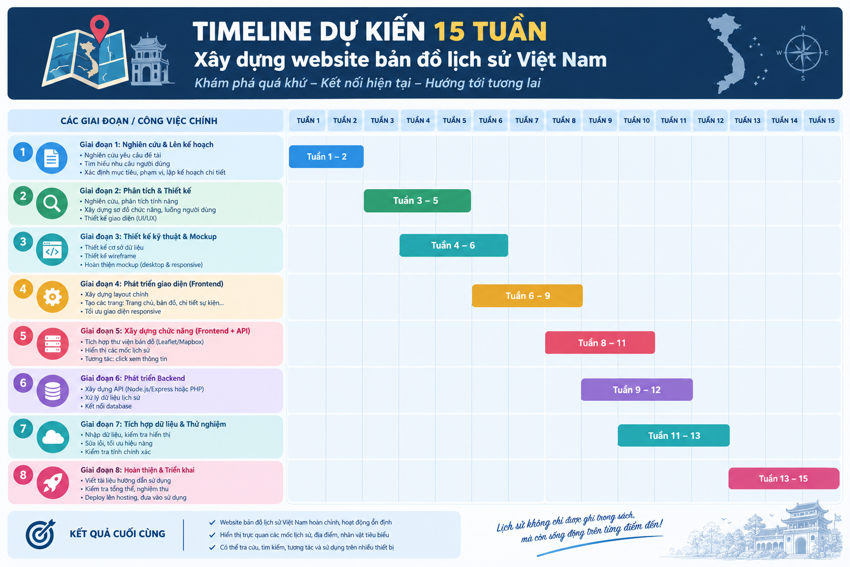
Timeline dự kiến

Slide 11
4. YÊU CẦU HỆ THỐNG

Slide 12
1. Yêu cầu chức năng
35
Yêu cầu chức năng
20
Must have (MVP)
10
Should have
5
Could have
Phân hệ | Mã | Nội dung tiêu biểu
A – Bản đồ & hiển thị | FR-01 → FR-06 | Hiển thị bản đồ Việt Nam, các khu vực và địa danh lịch sử
B – Sự kiện lịch sử | FR-07 → FR-13 | Hiển thị sự kiện, niên đại, diễn biến và thông tin chi tiết
C – Nhân vật lịch sử | FR-14 → FR-18 | Tra cứu nhân vật, tiểu sử, đóng góp và các sự kiện liên quan
D – Tìm kiếm & bộ lọc | FR-19 → FR-24 | Tìm kiếm theo tên, thời gian, địa điểm, giai đoạn và chủ đề
E – Tư liệu & tham khảo | FR-25 → FR-30 | Hình ảnh, tư liệu, nguồn tham khảo và liên kết tài liệu
F – Quản trị & cập nhật | FR-31 → FR-35 | Thêm, sửa, xóa dữ liệu; quản lý nội dung và cập nhật thông tin
Phân hệ | Mã | Nội dung tiêu biểu

Slide 13
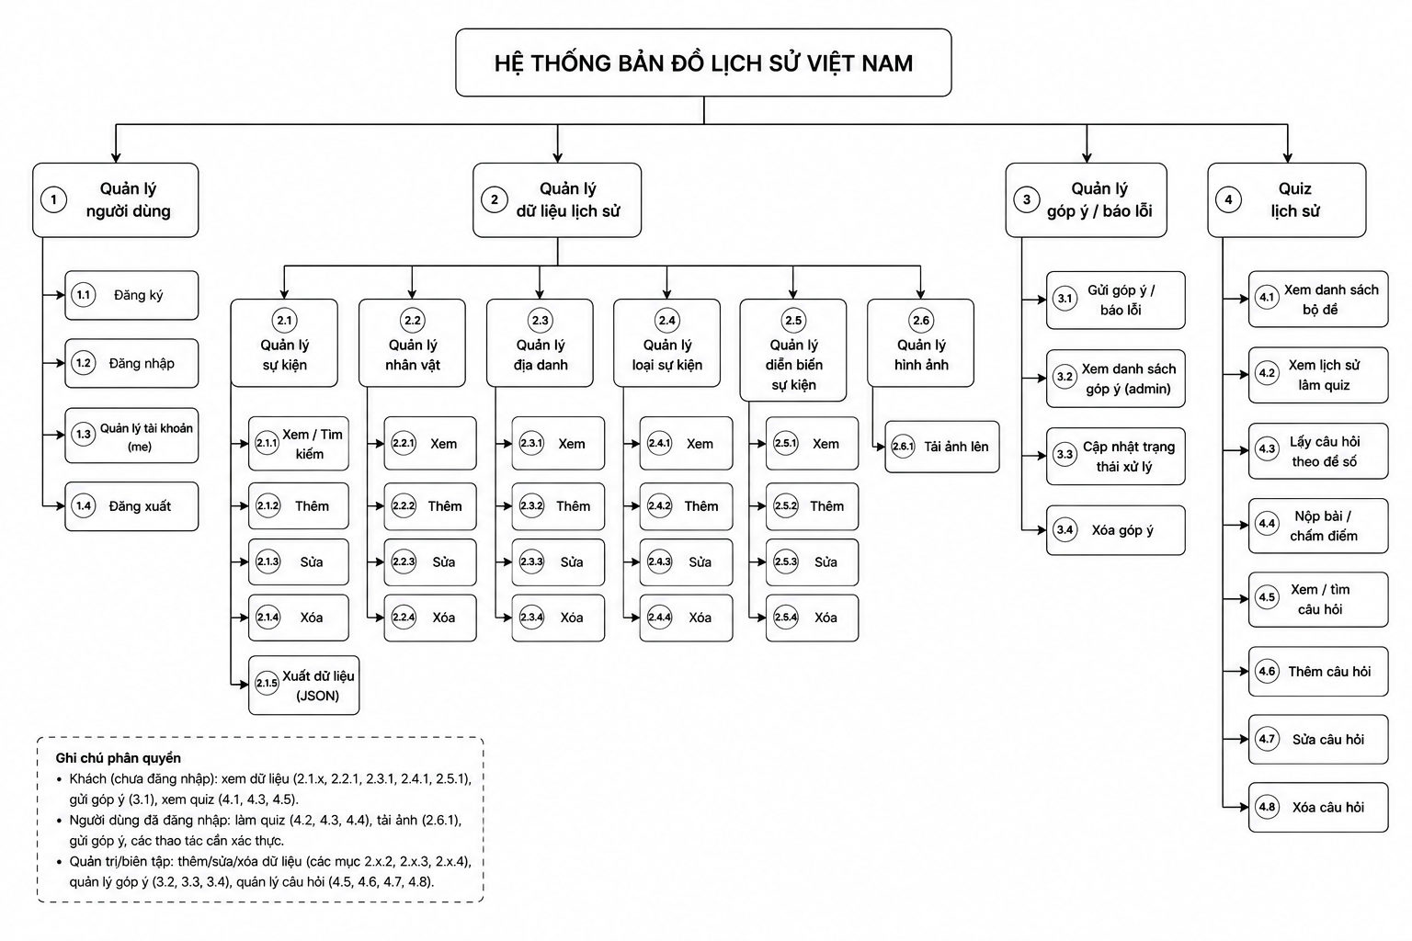
1.1. Biểu đồ phân rã chức năng

Slide 14
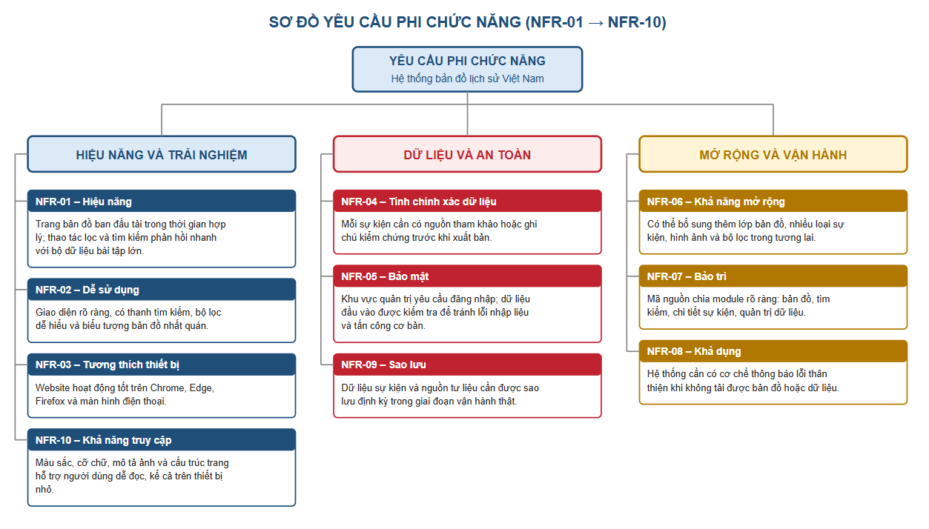
2. Yêu cầu phi chức năng

Slide 15
5. PHÂN RÃ USE CASE

Slide 16
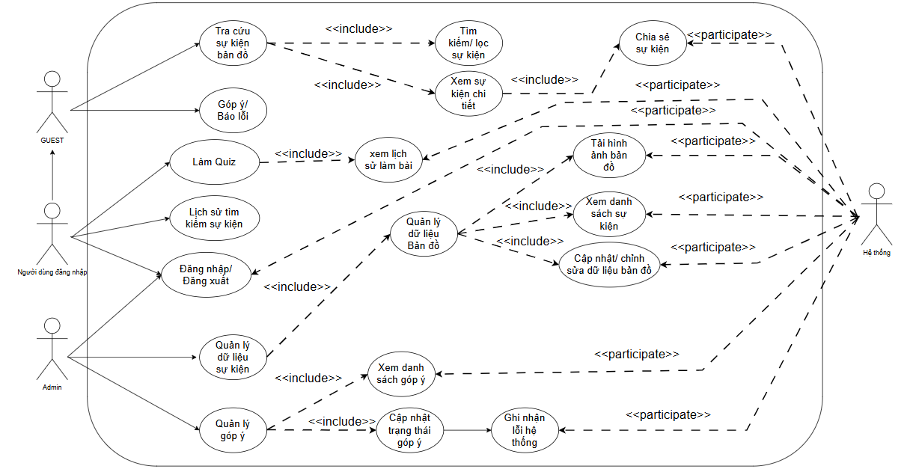
1. Biểu đồ Use Case tổng thể

Slide 17
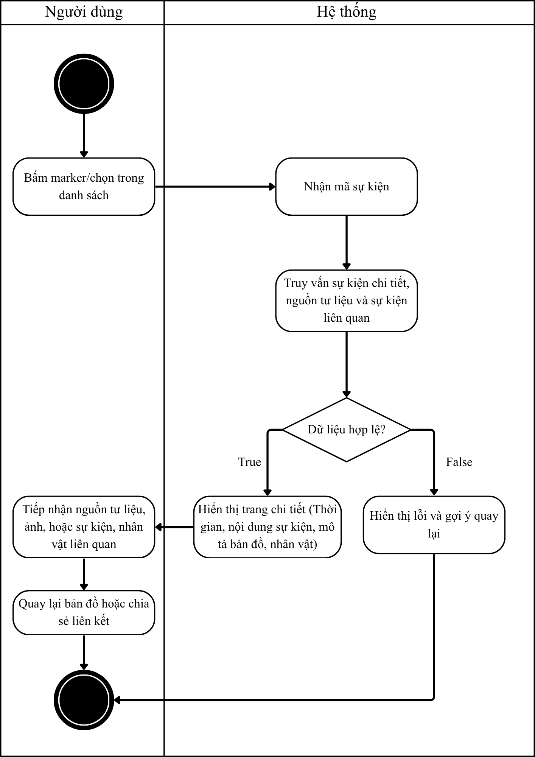
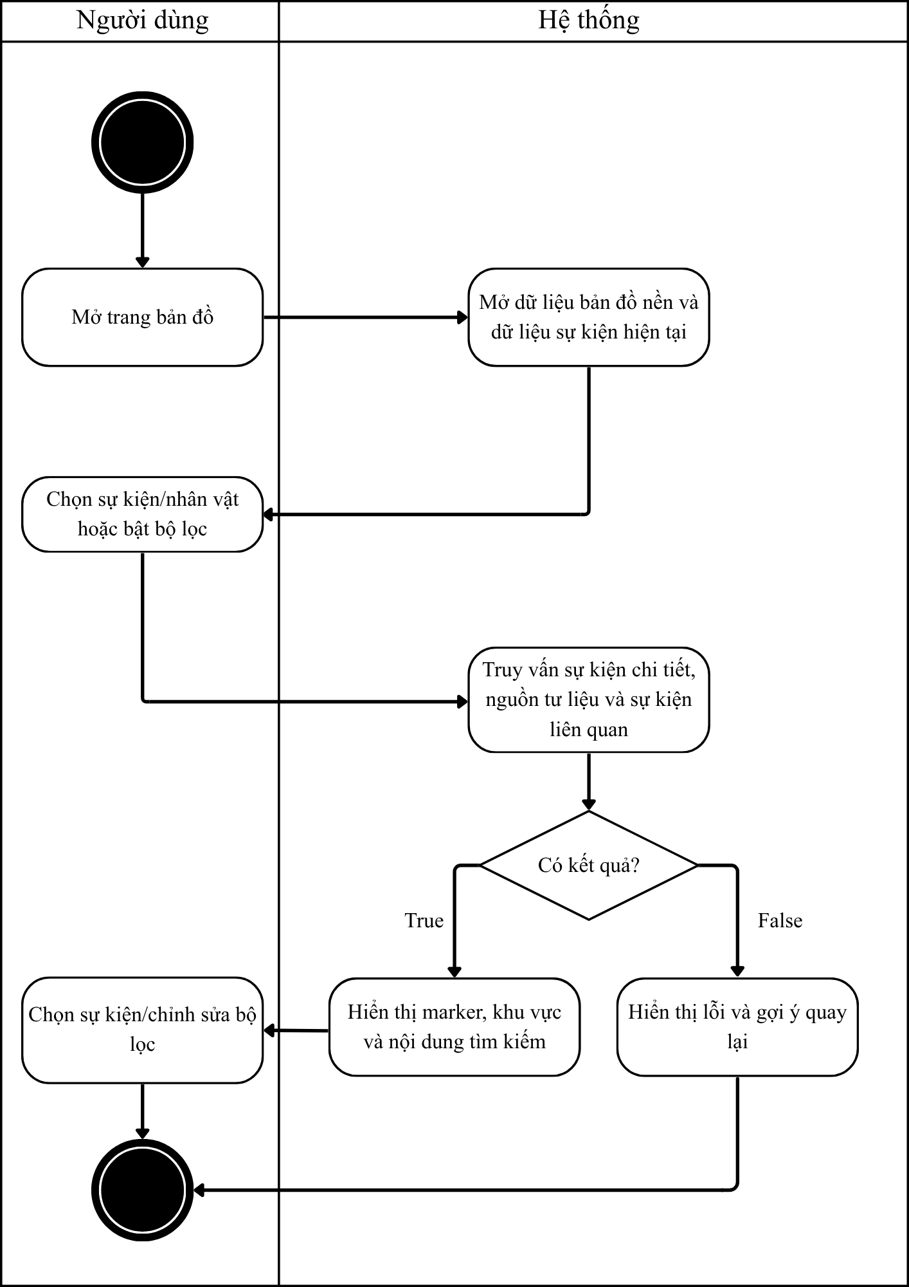
2. Phân rã Use Case – người dùng
2.1. Tra cứu sự kiện trên bản đồ
2.2. Xem chi tiết sự kiện lịch sử

Slide 18
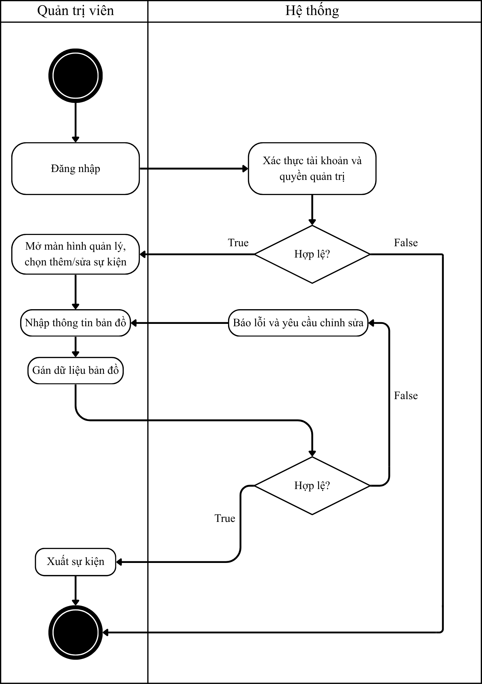
3. Phân rã Use Case – tác nhân quản trị viên (admin)
3.1 Quản lý dữ liệu sự kiện lịch sử

Slide 19
6. THU THẬP VÀ PHÂN TÍCH YÊU CẦU

Slide 20
1. DFD Context (Mức 0)
Yêu cầu vào
Phản hồi
0
HỆ THỐNG
WEBSITE
BẢN ĐỒ
LỊCH SỬ
VIỆT NAM
Người dùng
Khách truy cập
Tìm kiếm, xem bản đồ
Gửi tư liệu, hình ảnh
Người đóng góp tư liệu
Cộng tác viên
Kết quả, thông tin sự kiện
Xác nhận tiếp nhận
Học sinh / Sinh viên
Học tập, nghiên cứu
Xem sự kiện, địa điểm
Quản lý người dùng, nội dung
Ban quản trị hệ thống
Admin
Thông tin sự kiện, địa điểm
Báo cáo, thông báo quản trị
Nhà nghiên cứu / Giảng viên
Nghiên cứu, giảng dạy
Tìm theo bản đồ, thời gian
Dịch vụ Email / Thông báo
SMTP
Trạng thái gửi
Kết quả tìm kiếm, lớp bản đồ
Gửi email, thông báo

Slide 21
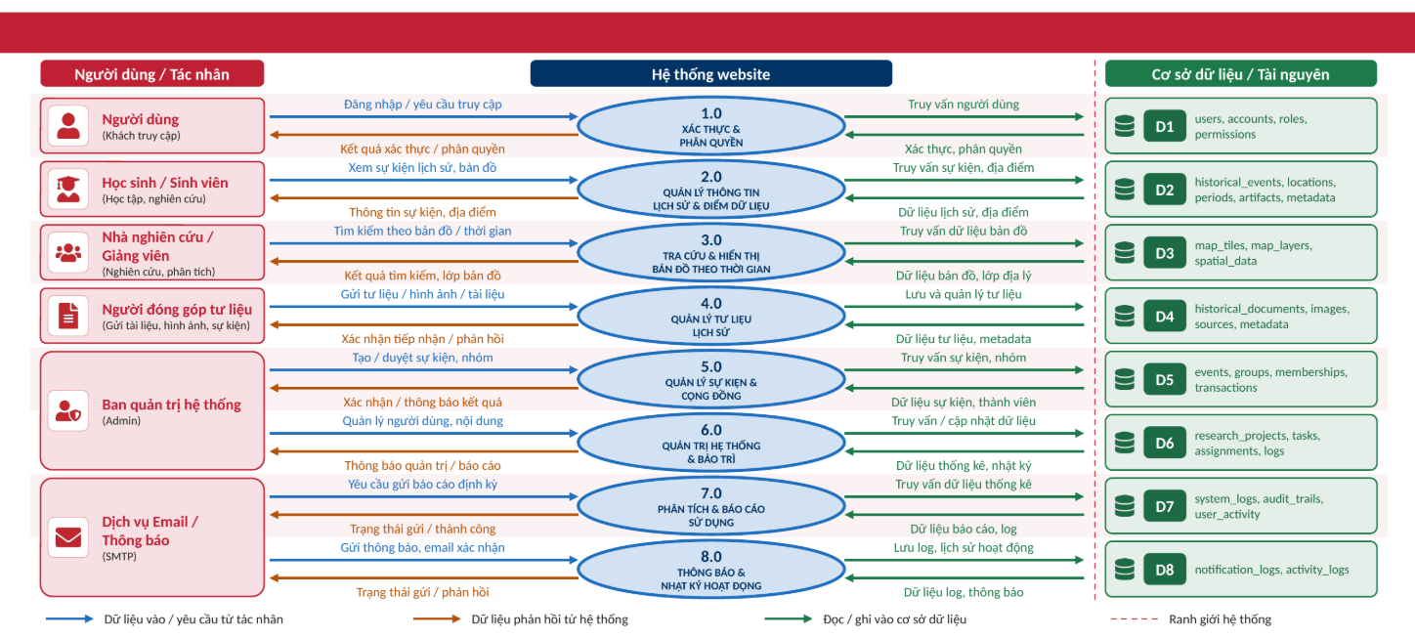
2. Sơ đồ luồng dữ liệu mức 1 (DFD Level 1)

Slide 22
3. Phân loại NFR theo ISO 25010
FR chia theo 6 phân hệ A–F và ưu tiên MoSCoW; mỗi NFR được gán vào một đặc tính chất lượng của ISO/IEC 25010 để không bỏ sót khía cạnh quan trọng.
Đặc tính ISO 25010 | Đặc tính con liên quan | NFR của dự án
Functional suitability (Phù hợp chức năng) | Completeness, correctness | FR-01 → FR-35 NFR-04 Tính chính xác dữ liệu
Performance efficiency (Hiệu năng) | Time behaviour, capacity | NFR-01 Hiệu năng
Compatibility (Tương thích) | Interoperability | Chưa đặt NFR riêng (chỉ tích hợp Email SMTP)
Usability (Khả năng sử dụng) | Operability, accessibility | NFR-02 Dễ sử dụng NFR-10 Khả năng truy cập
Reliability (Độ tin cậy) | Availability, recoverability | NFR-08 Khả dụng NFR-09 Sao lưu
Security (Bảo mật) | Confidentiality, integrity | NFR-05 Bảo mật
Maintainability (Bảo trì) | Modularity, modifiability | NFR-07 Bảo trì NFR-06 Khả năng mở rộng
Portability (Tính khả chuyển) | Adaptability | NFR-03 Tương thích thiết bị

Slide 23
4. Chỉ số định lượng của NFR
NFR | Chỉ số mục tiêu (đề xuất) | Cơ sở xác lập
NFR-01 Tải trang | ≤ 3 giây khi tải bản đồ; LCP ≤ 2,5 giây | Ngưỡng "Good" của Core Web Vitals (Google)
NFR-01 Tìm kiếm / lọc | ≤ 1 giây cho 95% yêu cầu | Giới hạn 1 giây để người dùng giữ mạch suy nghĩ (Nielsen)
NFR-01 Đồng thời | 100 người dùng đồng thời | Ước lượng từ một lớp học / buổi thuyết trình; xác nhận bằng kiểm thử tải
NFR-03 Tương thích | Chrome, Edge, Firefox bản mới; màn hình ≥ 360 px | Trình duyệt và độ rộng điện thoại phổ biến
NFR-05 Bảo mật | HTTPS; mật khẩu băm; chặn SQL injection, XSS | OWASP Top 10
NFR-08 Khả dụng | ≥ 99% thời gian hoạt động | Mức thường gặp ở hạ tầng hosting cho đồ án
NFR-10 Truy cập | Tương phản chữ/nền ≥ 4,5 : 1 | WCAG 2.1, mức AA
Các chỉ số là mục tiêu đề xuất, sẽ hiệu chỉnh sau khi kiểm thử tải và khảo sát người dùng.

Slide 24
5. Ma trận truy vết yêu cầu (RTM)
Mã | Nhu cầu nghiệp vụ | FR | DFD | Use case | NFR
BR-01 | Xem bản đồ Việt Nam qua các thời kỳ | FR-01 → 06 | 3.0 | Tra cứu sự kiện trên bản đồ | NFR-01, 03
BR-02 | Xem chi tiết sự kiện lịch sử | FR-07 → 13 | 2.0, 3.0 | Xem chi tiết sự kiện lịch sử | NFR-01, 04
BR-03 | Tra cứu nhân vật lịch sử liên quan | FR-14 → 18 | 2.0 | Xem chi tiết sự kiện lịch sử | NFR-04
BR-04 | Tìm kiếm, lọc theo tên, thời gian, địa điểm | FR-19 → 24 | 3.0 | Tra cứu sự kiện trên bản đồ | NFR-01, 02
BR-05 | Xem tư liệu, nguồn tham khảo | FR-25 → 30 | 4.0 | Xem chi tiết sự kiện lịch sử | NFR-04
BR-06 | Quản trị, nhập liệu, cập nhật dữ liệu | FR-31 → 35 | 1.0, 2.0, 4.0, 6.0 | Quản lý dữ liệu sự kiện lịch sử | NFR-05, 07, 09
Độ phủ: 6/6 nhu cầu nghiệp vụ có chức năng tương ứng; 35/35 FR được truy vết tới ít nhất một tiến trình DFD và một NFR liên quan.

Slide 25
6. Dự thảo tài liệu SRS (IEEE 830)
1. Giới thiệu
2. Mô tả tổng quan
3. Yêu cầu cụ thể
1.1 Mục đích
1.2 Phạm vi hệ thống
1.3 Định nghĩa, từ viết tắt
1.4 Tài liệu tham chiếu
1.5 Tổng quan tài liệu
2.1 Góc nhìn sản phẩm
2.2 Chức năng chính
2.3 Đặc điểm người dùng
2.4 Ràng buộc
2.5 Giả định và phụ thuộc
3.1 Giao diện bên ngoài
3.2 Yêu cầu chức năng (FR)
3.3 Yêu cầu hiệu năng
3.4 Thuộc tính chất lượng (NFR)
3.5 Ràng buộc thiết kế
Nguồn nội dung
Bối cảnh, mục tiêu đề tài
Nguồn nội dung
Đối tượng sử dụng, DFD Context
Nguồn nội dung
FR, NFR, DFD Level 1, RTM
Phụ lục: Ma trận RTM, DFD Context và Level 1, biểu đồ Use Case, bảng chỉ số NFR.

Slide 26
TÀI LIỆU THAM KHẢO
Bảo tàng Lịch sử Quốc gia Việt Nam. Tư liệu và hiện vật lịch sử Việt Nam.
https://baotanglichsu.vn/
Bộ Giáo dục và Đào tạo: Sách lịch sử lớp 1-12
Viện Nghiên cứu Hán Nôm: Tư liệu lịch sử và văn bản Hán Nôm.
https://hannom.vass.gov.vn/
Thư viện Quốc gia Việt Nam: đầu sách lịch sử và bản đồ Việt Nam: https://nlv.gov.vn
OpenStreetMap Foundation: OpenStreetMap – dữ liệu bản đồ mở.
https://www.openstreetmap.org/
Leaflet: JavaScript library for interactive maps.
https://leafletjs.com/

Slide 27
THANK YOU !

